Slide 1


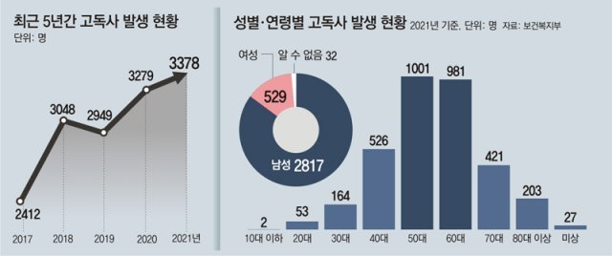
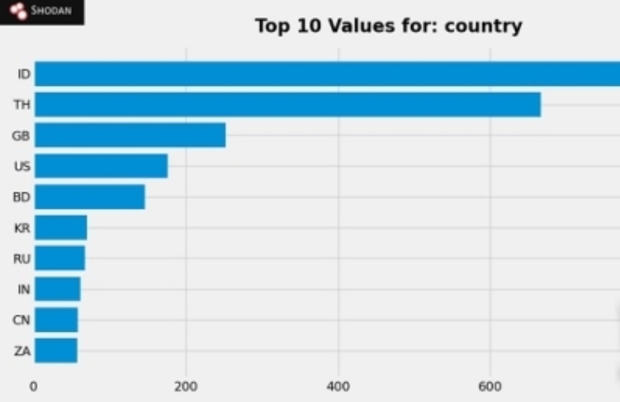
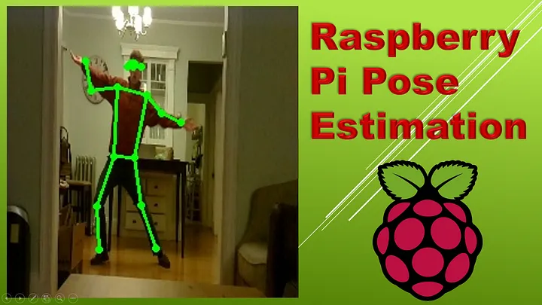
HPE(Human Pose Estimation)를 통한 환자 관리 모듈 개발
13. OwO(하규승*, 이수빈, 김효준)
개발 동기 및 배경
- 매년 고독사 비율이 높아지고 있음
- 고령의 나이대에 고독사 비율이 높게 분포
- 한국의 IP 카메라 취약점 노출 순위는 6위
- 외국의 불법 사이트나 SNS를 통해 공유되고 있음
개발 내용
- IP카메라를 통한 실시간 영상 시스템을 이용
- 자체 개발 앱을 통해 실시간 영상 확인 가능
- 실제 영상이 아닌 자세 추정에 사용되는 스켈레톤 형식을 보여주면서 해킹으로 인한 사생활 침해를 예방

Slide 2
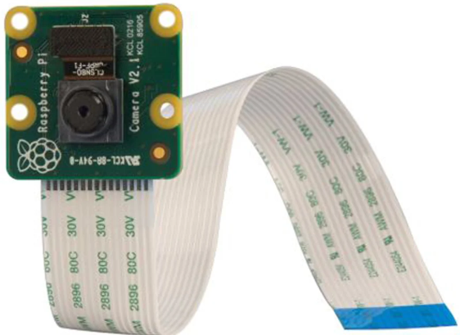
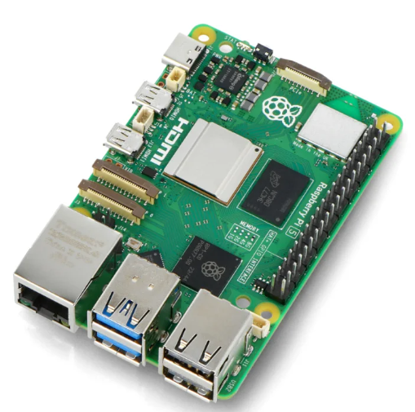

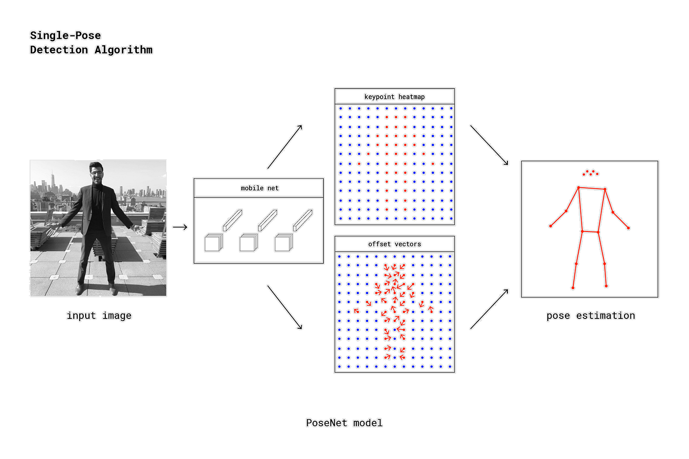
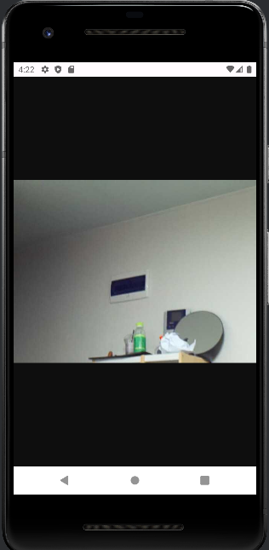
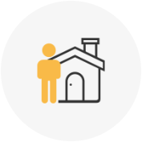



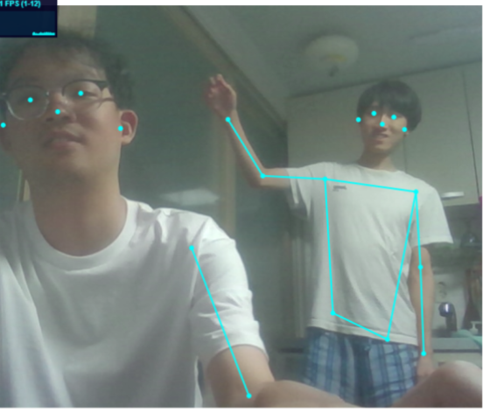
주요 기술
MIPI
- 카메라 – 게이트웨이간 MIPI 통신 구현
Broadcasting
- HTML 페이지로 Broadcasting, App통해 확인
- 일반 화면 – 사생활 보호 화면간 전환 가능
결과
고독사 위험이 있는 1인 가구나 환자가 있는 병원, 요양 시설 등에 설치
- CCTV 설치가 불가능한 목욕탕이나 화장실 등에 설치

